Slide 1
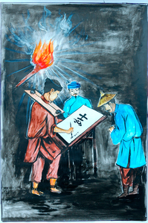
Ô CỬA KÌ DIỆU
Hình ảnh này khiến em liên tưởng đến điều gì?
THẢO LUẬN
1
2
3
Nguyễn Tuân là nhà văn lớn, một nghệ sĩ lớn suốt đời đi tìm …?
Cái đẹp
Thời gian: 8 phút.
+ Nhóm 1: Cảnh cho chữ diễn ra trong hoàn cảnh nào? (Thời gian, không gian, con người)
+ Nhóm 2: Vì sao nói cảnh cho chữ là “cảnh tượng xưa nay chưa từng có”?
+ Nhóm 3: Huấn Cao đã khuyên quản ngục như thế nào? Tác dụng và ý nghĩa của lời khuyên đó?
+ Nhóm 4: Nhận xét về nghệ thuật dựng cảnh trong đoạn tả cảnh cho chữ?
Viết chữ nhanh và đẹp là biểu hiện cho vẻ đẹp gì ở Huấn Cao?
Tài hoa nghệ sĩ
Nghệ thuật thư pháp
Nghệ thuật chơi chữ nho gọi là gì?

Slide 2
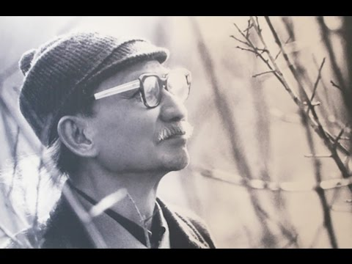

CHỦ ĐỀ VĂN HỌC LÃNG MẠN 1930 - 1945
Tiết 38,39,40: Đọc văn
CHỮ NGƯỜI TỬ TÙ
(Nguyễn Tuân)

Slide 3
Tiết 40- 41(tt) , Đọc Văn: Chữ người tử tù
( Nguyễn Tuân)
Tiết 40- 41(tt) , Đọc Văn: Chữ người tử tù
I. Tìm hiểu chung
3. Nhân vật viên quản ngục
II. Đọc – hiểu văn bản
a. Say mê cái đẹp
1. Tình huống truyện
- Khen ngợi, ngưỡng mộ tài viết chữ nhanh và đẹp của Huấn Cao
- Có thú chơi chữ và say mê thư pháp, ông luôn ao ước một ngày nào đó có được chữ của Huấn Cao mà treo ở trong nhà
2. Nhân vật Huấn Cao
a. Tài hoa nghệ sĩ
b. Khí phách hiên ngang
→ Có tâm hồn nghệ sĩ
c. Thiên lương trong sáng
b. Quý trọng người tài
3. Nhân vật viên quản
ngục
- Biệt đãi Huấn Cao (dọn dẹp phòng giam sạch sẽ, thiết đãi rượu thịt tử tế,…)
- Huấn Cao khinh bạc, sỉ nhục vẫn chỉ nói “ xin lĩnh ý”
a. Say mê cái đẹp
b. Quý trọng người tài
c. Biết phục thiện
→ Có khí phách, có tấm lòng “ biệt nhỡn liên tài”
c. Biết phục thiện
- Luôn day dứt và trăn trở vì đã chọn nhầm nghề
- Khi được Huấn Cao cho chữ và khuyên bảo đã cúi đầu
“ xin bái lĩnh ”
→ Có thiên lương
=> Quản ngục chính là một tấm lòng trong thiên hạ, là một thanh âm trong trẻo trong chốn ngục tù tăm tối

Slide 4
Tiết 40- 41(tt) , Đọc Văn: Chữ người tử tù
( Nguyễn Tuân)
Tiết 40- 41(tt) , Đọc Văn: Chữ người tử tù
I. Tìm hiểu chung
3. Nhân vật viên quản ngục
II. Đọc – hiểu văn bản
a. Say mê cái đẹp
1. Tình huống truyện
b. Quý trọng người tài
2. Nhân vật Huấn Cao
c. Biết phục thiện
a. Tài hoa nghệ sĩ
b. Khí phách hiên ngang
=> Quản ngục chính là một tấm lòng trong thiên hạ, là một thanh âm trong trẻo trong chốn ngục tù tăm tối
c. Thiên lương trong sáng
=> Quan điểm nghệ thuật của nhà văn:
+ Trong mỗi con người đều ẩn chứa một tâm hồn nghệ sĩ, yêu cái đẹp, cái tài
+ Cái đẹp chân chính trong bất cứ hoàn cảnh nào vẫn giữ được “ phẩm chất” và “ nhân cách”
3. Nhân vật viên quản
ngục
a. Say mê cái đẹp
b. Quý trọng người tài
c. Biết phục thiện
4. Cảnh cho chữ
4. Cảnh cho chữ

Slide 5
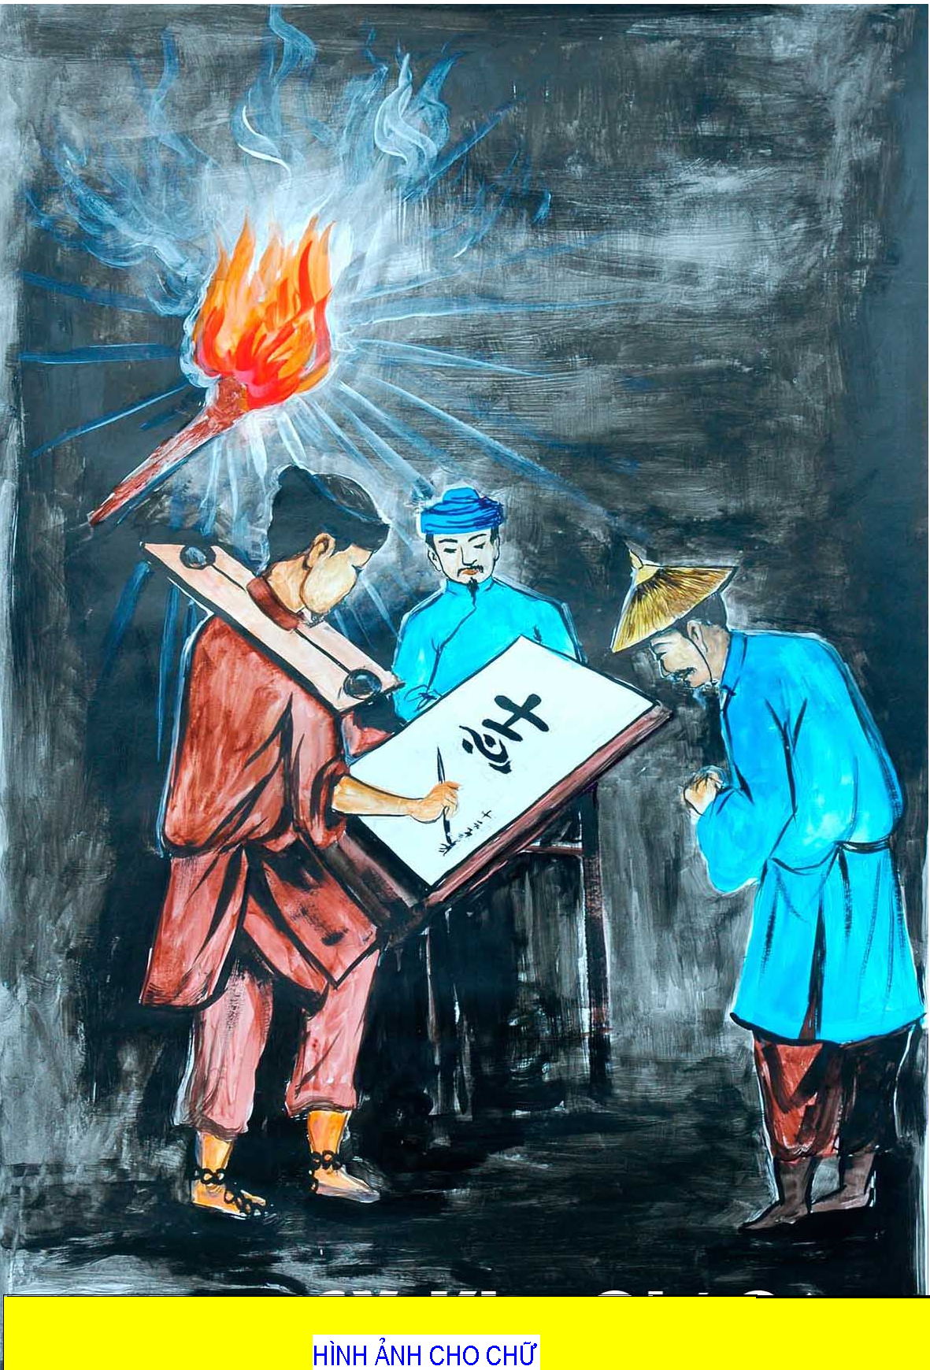
Tiết 40- 41(tt) , Đọc Văn: Chữ người tử tù
( Nguyễn Tuân)
Tiết 40- 41(tt) , Đọc Văn: Chữ người tử tù
I. Tìm hiểu chung
3. Nhân vật viên quản ngục
II. Đọc – hiểu văn bản
=> Quan điểm nghệ thuật của nhà văn:
+ Trong mỗi con người đều ẩn chứa một tâm hồn nghệ sĩ, yêu cái đẹp, cái tài
+ Cái đẹp chân chính trong bất cứ hoàn cảnh nào vẫn giữ được “ phẩm chất” và “ nhân cách”
1. Tình huống truyện
2. Nhân vật Huấn Cao
a. Tài hoa nghệ sĩ
b. Khí phách hiên ngang
4. Cảnh cho chữ
c. Thiên lương trong sáng
3. Nhân vật viên quản
ngục
a. Say mê cái đẹp
b. Quý trọng người tài
c. Biết phục thiện
4. Cảnh cho chữ

Slide 6
THẢO LUẬN
Nhóm 1, 2: Tại sao nhà văn lại khẳng định : Cảnh Huấn Cao cho chữ viên quản ngục là “ một cảnh tượng xưa nay chưa từng có”? Phân tích, lí giải? ( Hoàn cảnh cho chữ, người cho chữ, tư thế cho chữ)
Nhóm 3,4: Những đặc sắc nghệ thuật trong cảnh cho chữ?

Slide 7
Tiết 40- 41(tt) , Đọc Văn: Chữ người tử tù
( Nguyễn Tuân)
Tiết 40- 41(tt) , Đọc Văn: Chữ người tử tù
I. Tìm hiểu chung
4. Cảnh cho chữ
II. Đọc – hiểu văn bản
a. cảnh tượng xưa nay chưa từng có
1. Tình huống truyện
- Hoàn cảnh cho chữ:
+ Thời gian: Đêm khuya
+ Địa điểm: Buồng tối, ẩm ướt, chật hẹp, đầy mạng nhện, phân chuột, phân gián
+ Cuộc kì ngộ của 3 con người thuộc hai bình diện xã hội đối lập nhau: tủ từ - quản ngục
2. Nhân vật Huấn Cao
a. Tài hoa nghệ sĩ
b. Khí phách hiên ngang
c. Thiên lương trong sáng
→ Cái đẹp được sáng tạo giữa chốn dơ bẩn, thiên lương cao cả lại tỏa sáng ở nơi bóng tối và cái ác ngự trị
3. Nhân vật viên quản
ngục
a. Say mê cái đẹp
b. Quý trọng cái tài
- Người cho chữ: là một tử tù cổ đeo gông, chân vướng xiềng và ngày mai sẽ phải ra pháp trường
c. Biết phục thiện
4. Cảnh cho chữ
- Tư thế cho chữ và nhận chữ:
+ Tử tù uy nghi, đĩnh đạc
+ Quản ngục khúm núm, sợ sệt
a. cảnh tượng xưa
nay chưa từng có
→ Trật tự xã hội bị đảo lộn
- Nghệ thuật miêu tả

Slide 8
Tiết 40- 41(tt) , Đọc Văn: Chữ người tử tù
( Nguyễn Tuân)
Tiết 40- 41(tt) , Đọc Văn: Cữ người tử tù
I. Tìm hiểu chung
4. Cảnh cho chữ
II. Đọc – hiểu văn bản
a. cảnh tượng xưa nay chưa từng có
1. Tình huống truyện
- Hoàn cảnh cho chữ
2. Nhân vật Huấn Cao
- Người cho chữ
a. Tài hoa nghệ sĩ
- Tư thế cho chữ và nhận chữ
b. Khí phách hiên ngang
- Nghệ thuật miêu tả:
+ Sử dụng thủ pháp tương phản: đối lập giữa bóng tối và ánh sáng; giữa tử tù và những kẻ nắm giữ quyền uy, giữa cái hỗn độn, xô bồ, nhơ bẩn với cái tinh khiết, thanh nhã….
c. Thiên lương trong sáng
3. Nhân vật viên quản
ngục
+ Nhịp điệu chậm rãi, câu văn giàu hình ảnh
+ Sử dụng nhiều từ Hán Việt tạo không khí trang nghiêm
a. Say mê cái đẹp
b. Quý trọng cái tài
c. Biết phục thiện
➔ Bằng sự độc đáo trong nghệ thuật miêu tả, Nguyễn Tuân đã dựng lên một cảnh tượng “ xưa nay chưa từng có”. Qua đó khẳng định niềm tin về sự chiến thắng của ánh sáng với bóng tối; của cái đẹp với cái xấu xa; cái thiện với cái ác. Đồng thời bộc lộ lòng yêu nước thầm kín của nhà văn
4. Cảnh cho chữ
a. Cảnh tượng xưa
nay chưa từng có
b. Lời khuyên của
Huấn Cao đối với
quản ngục
b. Lời khuyên của Huấn Cao đối với quản ngục

Slide 9
Tiết 40- 41(tt) , Đọc Văn: Chữ người tử tù
( Nguyễn Tuân)
Tiết 40- 41(tt) , Đọc Văn: Chữ người tử tù
I. Tìm hiểu chung
4. Cảnh cho chữ
II. Đọc – hiểu văn bản
a. Cảnh tượng xưa nay chưa từng có
1. Tình huống truyện
b. Lời khuyên của Huấn Cao đối với quản ngục
2. Nhân vật Huấn Cao
- Lời khuyên của HC đối với QN:
+ Thay đổi nghề nghiệp
+ Từ bỏ chốn ngục tù dơ bẩn tìm về chốn thanh cao để tiếp tục sở nguyện của mình
a. Tài hoa nghệ sĩ
b. Khí phách hiên ngang
c. Thiên lương trong sáng
→ Khẳng định cái đẹp chân chính không thể sống chung với cái xấu, cái ác
3. Nhân vật viên quản
ngục
- Thái độ của ngục quan:
+ Vái người tù một vái
+ Khóc và nói “ kẻ mê muội này xin bái lĩnh”
a. Say mê cái đẹp
b. Quý trọng cái tài
c. Biết phục thiện
4. Cảnh cho chữ
Cái đẹp, cái thiện đã cảm hóa được con người
a. Cảnh tượng xưa
nay chưa từng có
=> Cái đẹp gắn liền với cái thiện và cái đẹp chân chính có
sức cảm hóa con người
b. Lời khuyên của
Huấn Cao đối với
quản ngục
III. Tổng kết
III. Tổng kết

Slide 10
Tiết 40- 41(tt) , Đọc Văn: Chữ người tử tù
( Nguyễn Tuân)
Tiết 40- 41(tt) , Đọc Văn: Chữ người tử tù
I. Tìm hiểu chung
III. Tổng kết
II. Đọc – hiểu văn bản
1. Tình huống truyện
Nội dung
2. Nghệ thuật
2. Nhân vật Huấn Cao
a. Tài hoa nghệ sĩ
b. Khí phách hiên ngang
c. Thiên lương trong sáng
3. Nhân vật viên quản
ngục
a. Say mê cái đẹp
b. Quý trọng cái tài
c. Biết phục thiện
4. Cảnh cho chữ
a. Cảnh tượng xưa
nay chưa từng có
b. Lời khuyên của
Huấn Cao đối với
quản ngục
III. Tổng kết

Slide 11
Khắc họa thành công hình tượng Huấn Cao
Nội dung
Khẳng định quan niệm của nhà văn về cái đẹp, cái thiện
Bộc lộ lòng yêu nước thầm kín của nhà văn
III.TỔNG KẾT
Tạo tình huống độc đáo
Nghệ thuật
Thành công với thủ pháp đối lập, tương phản
Xây dựng nhân vật Huấn Cao- VQN
Ngôn ngữ góc cạnh, giàu tính tạo hình, vừa cổ kính, vừa hiện đại

Slide 12
Điểm chung giữa Huấn Cao và viên quản ngục?
a. Yêu cái đẹp, cái tài
Đđđ
b. Có lòng yêu nước
c. Có khí phách hiên ngang
d. Yêu cái đẹp, cái thiên lương và có tấm lòng biệt nhỡn liên tài

Slide 13
Trong tác phẩm “ Chữ người tử tù” em thích nhân vật nào nhất? Vì sao?

Slide 14
SƠ ĐỒ TÓM TẮT NHÂN VẬT HUẤN CAO
HUẤN CAO
Tài hoa
Khí phách hiên ngang
Thiên lương trong sáng
Nhân vật lý tưởng có sự kết hợp hài hòa giữa
TÂM - TÀI, THIỆN – MỸ

Slide 15

Nhân vật viên quản ngục
Yêu mến cái đẹp
Qúy trọng người tài
Biết phục thiện
QUẢN NGỤC
“Là một thanh âm trong trẻo chen vào giữa một bản đàn mà nhạc luật đều hỗn loạn xô bồ”.

Slide 16
Người sáng tạo nghệ thuật bị xiềng xích
Cuộc kì ngộ 3 nhân vật
Cái đẹp sáng tạo nơi nhơ bẩn
Không gian: buồng giam
Trật tự xã hội đảo lộn
Thời gian: đêm khuya
CẢNH CHO
CHỮ - CẢNH TƯỢNG XƯA NAY CHƯA TỪNG CÓ
Con người, vị thế
Hoàn cảnh
Ý nghĩa
(Lời khuyên)
Nghệ thuật
Bỏ nghề để giữ thiên lương
Thủ pháp tương phản
Cảm hóa được quản ngục
Lãng mạn và hiện thực
Cái đẹp cứu rỗi thế giới
Ngôn ngữ

Slide 17
HƯỚNG DẪN HỌC SINH TỰ HỌC
- Học bài cũ, nắm những kiến thức cơ bản.
- Soạn theo PPCT: Chủ đề văn học lãng mạn qua hai tác phẩm “Hai đứa trẻ” và “Chữ người tử tù”:
+ Tìm hiểu khuynh hướng văn học lãng mạn nói chung và truyện ngắn lãng mạn nói riêng trong giai đoạn từ đầu TK XX-1945.
+ Tìm điểm giống nhau và khác nhau của hai tác phẩm (đề tài, chủ đề, nhân vật trung tâm, thi pháp).

